Slide 1
人工智能/机器人/创客/编程
我的创客教学路
课堂教学经验分享
瑞昌市实验小学 蔡琦

Slide 2
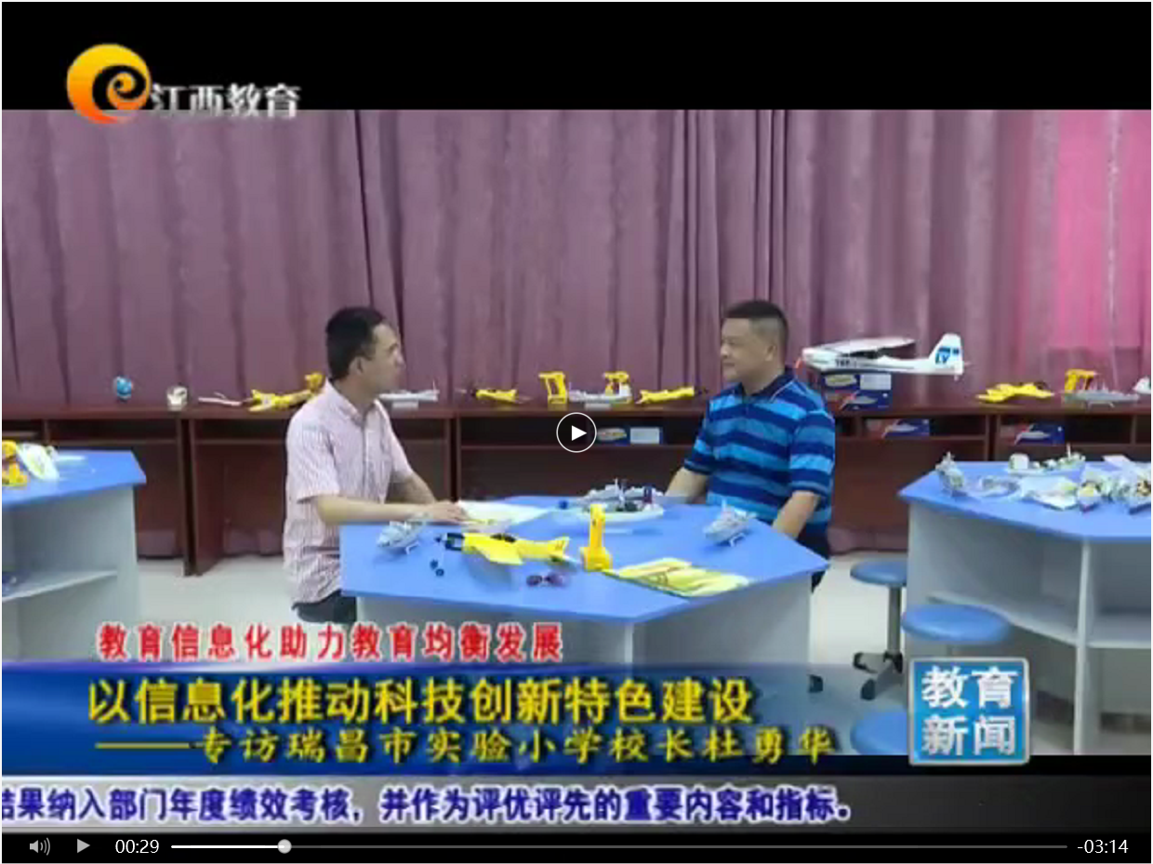
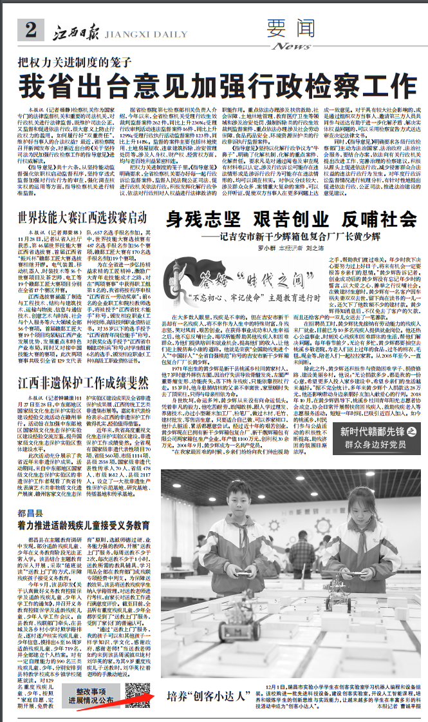
江西省教育电视台
江西日报要闻

Slide 3
做好普及
组建一个创客梯队
常态化活动

Slide 4
融合式教学活动
开源的精神，steam的教学模式

Slide 5
scratch与游戏动画结合
学生作品弹小球打砖块

Slide 6
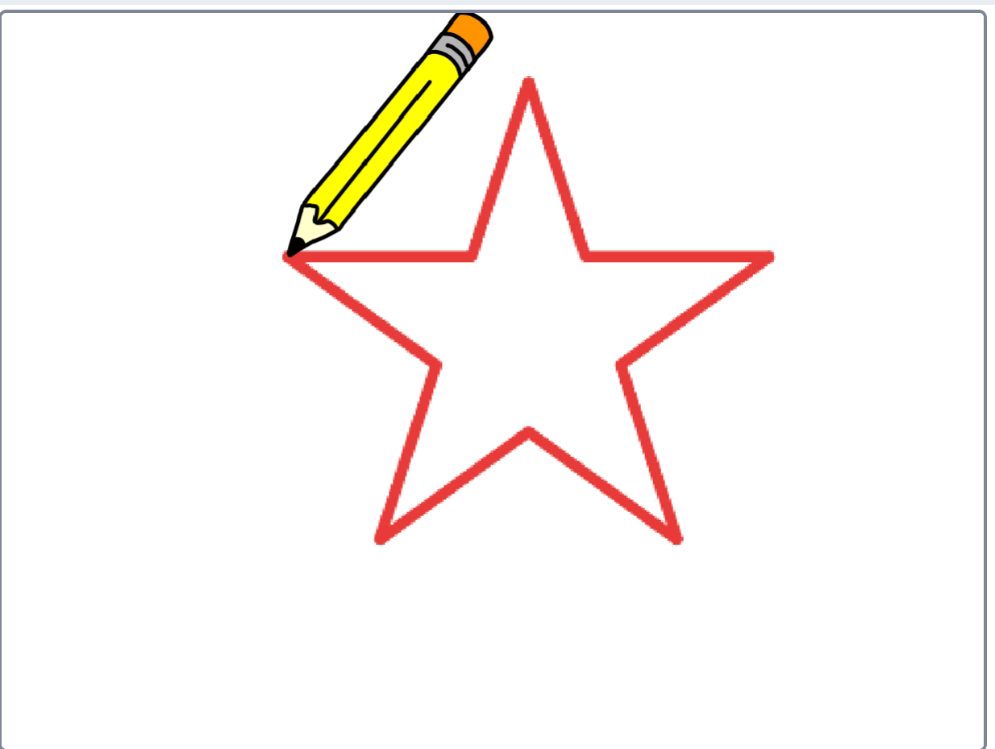
scratch与学科融合
作品画五角形 （来源网络）
作品打字母（来源网络）

Slide 7
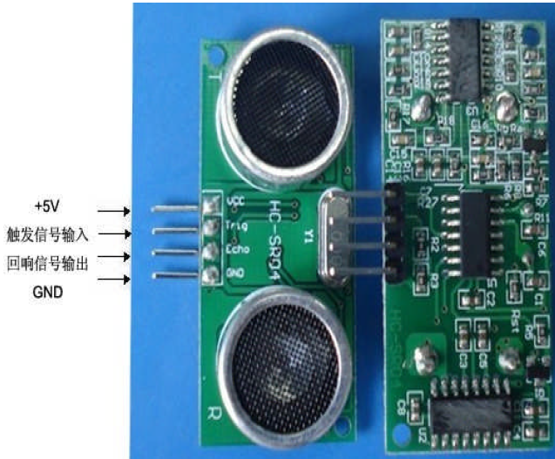
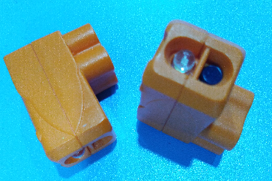
硬件教学与学科融合
光电传感器
（图片来自网络)
超声波传感器HC-SR04（图片来自网络)

Slide 8
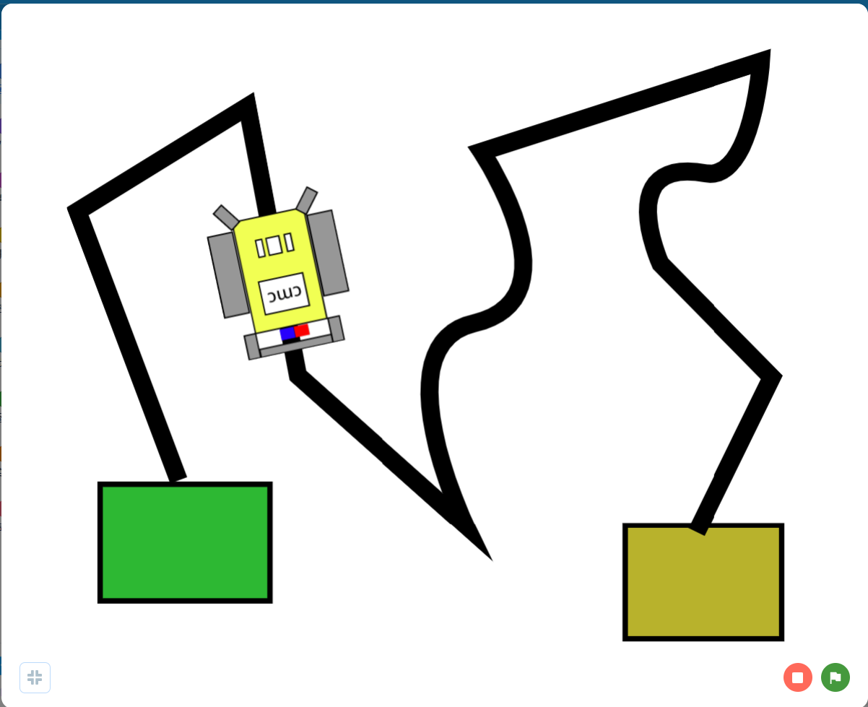
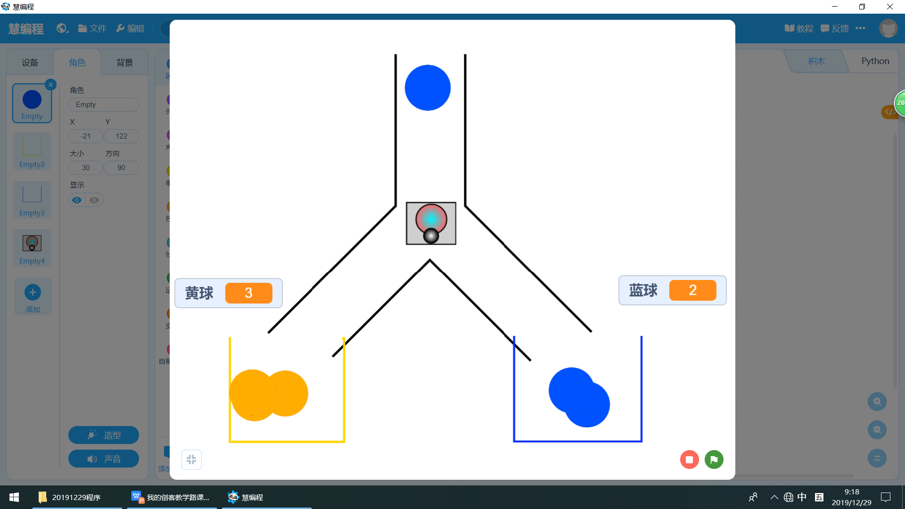
虚拟机器人程序
轨迹机器人 （学生作品）
分拣机器人（学生作品）

Slide 9
scratch+传感器……
学生作品雷电3

Slide 10
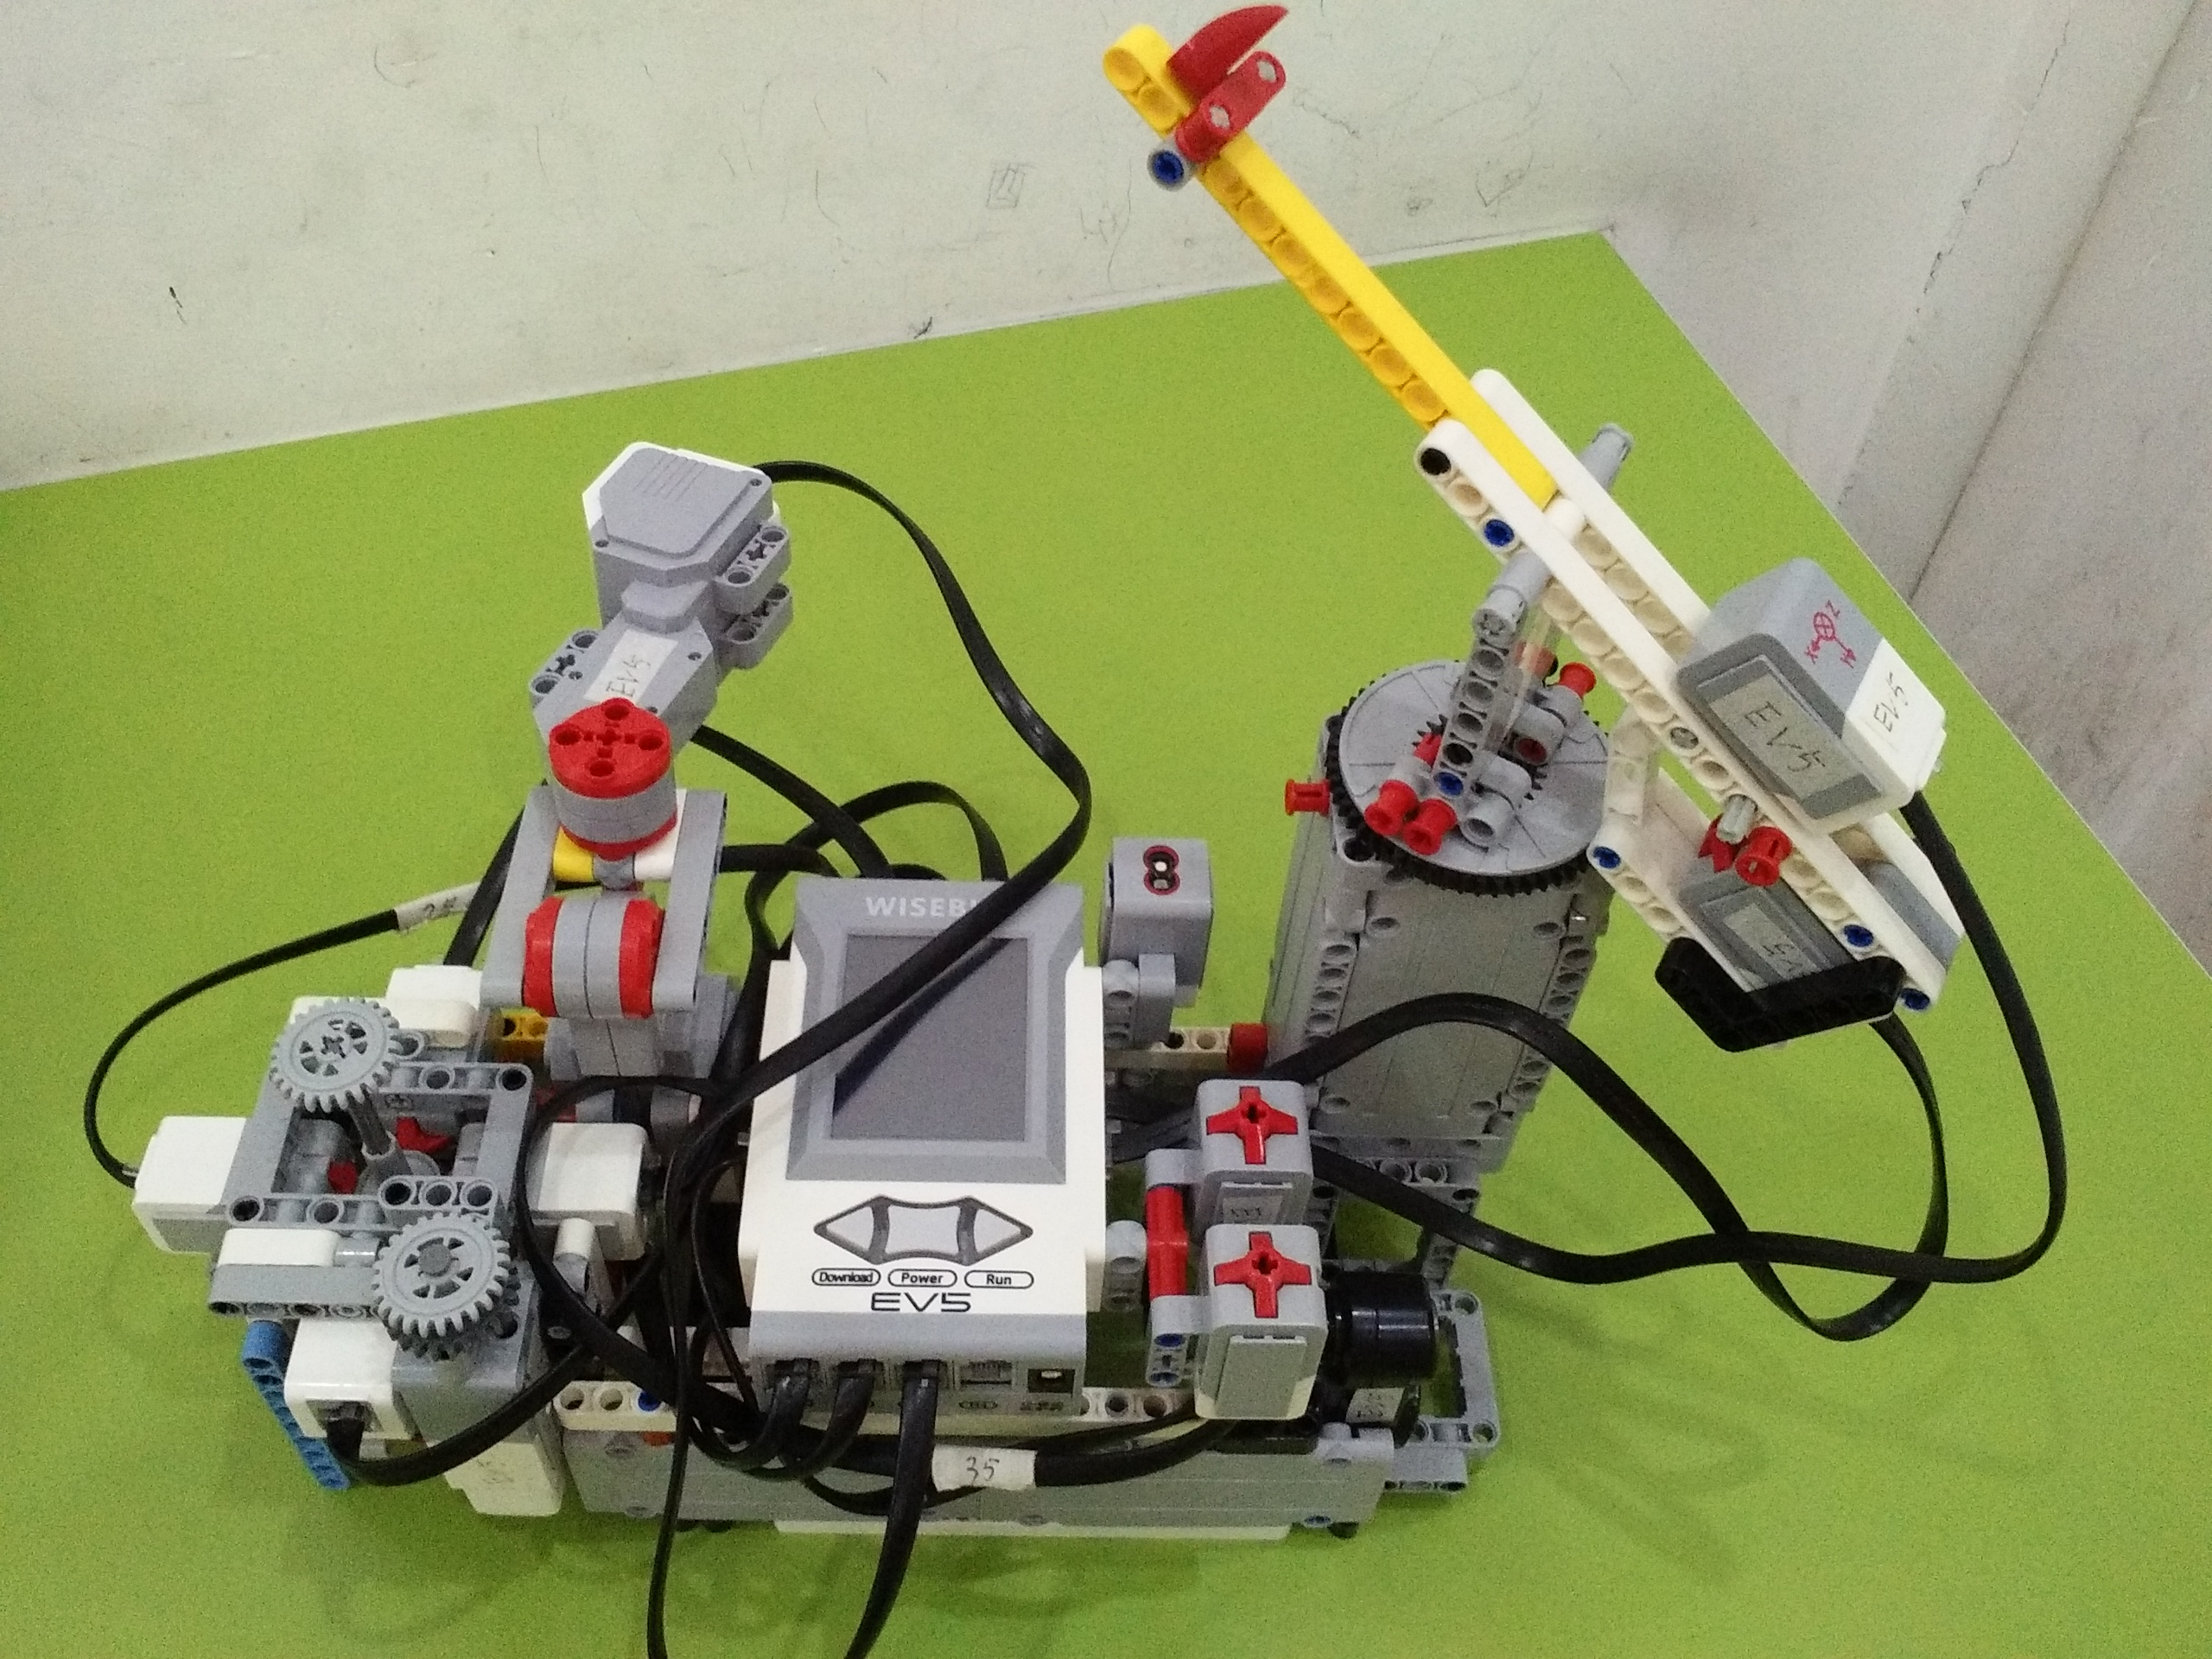
scratch+传感器……
学生作品雷电3

Slide 11
scratch+传感器……
学生作品超声波弹小球

Slide 12
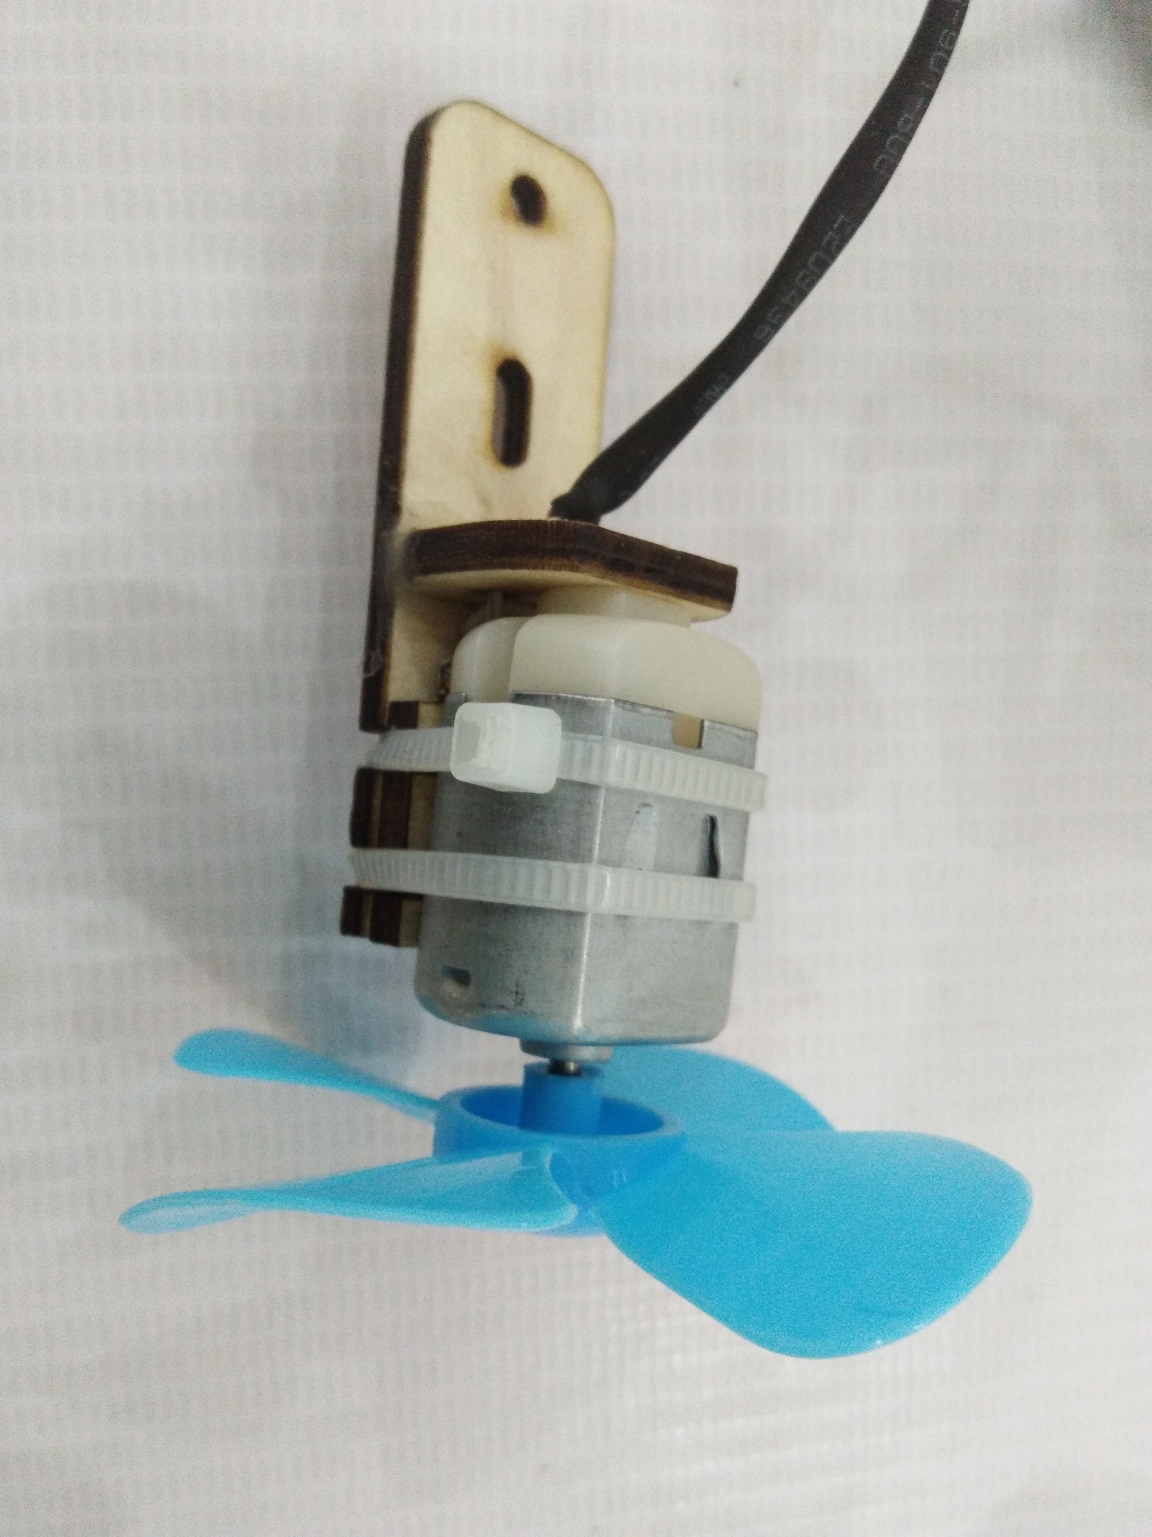
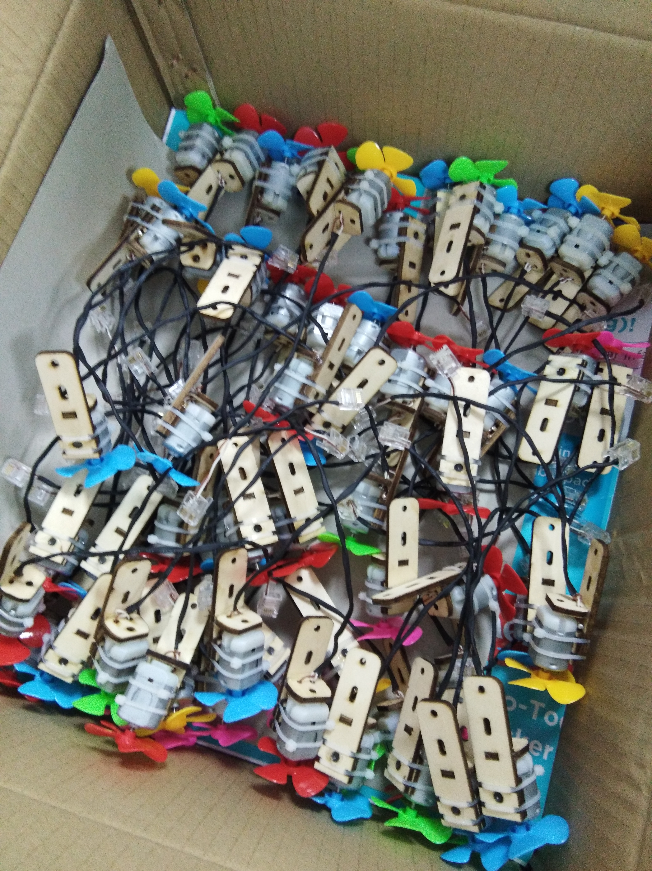
开展相关的主题实践活动
01.
电子基础制作活动
02.
激光切割和3D打印
03.
自制功能模块

Slide 13
智能风扇
声控
智能垃圾桶
课程拓展
传感器替代
智能控制
光控
传感器
人体感应
马达控制
遥控类控制
智能避障小车
按键类控制
走迷宫小车

Slide 14
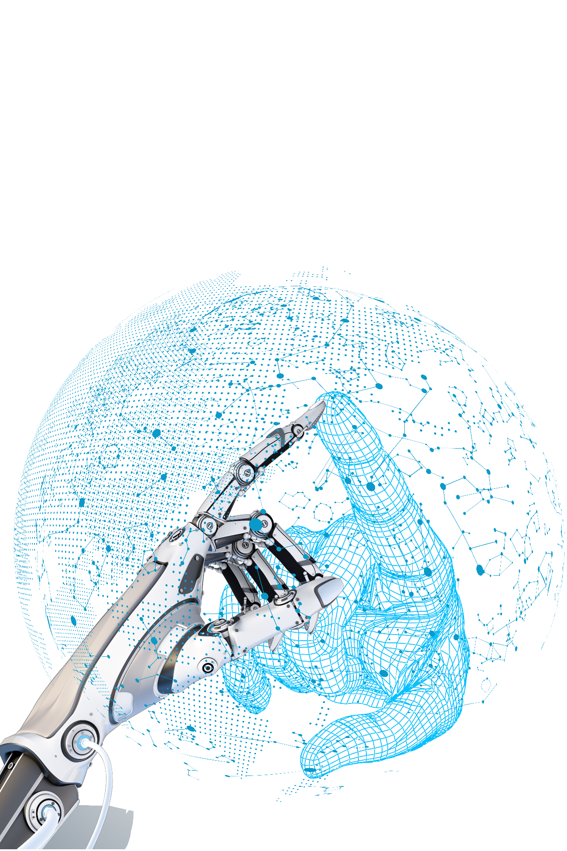
不忘初心，教育为本

Slide 15
把学生带入一个探究的世界，
培养他们向一个善于思考、乐于创新的方向发展

Slide 16
引领人类未来
THANKS
人工智能/机器人/创客
瑞昌市实验小学 蔡琦

